Slide 1
业余射电天文——21cm八木设计2
QQ交流群：926020514
论坛：http://radioastronomy.online/

Slide 2
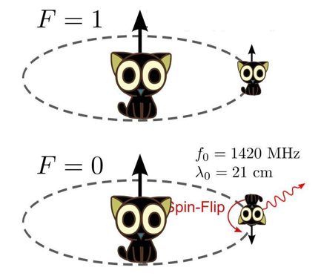
目录
YagiCAD的主界面
YagiCAD的示例文件夹
YagiCAD的仿真界面
补充1：天线的缩放
补充2：归一化方向图
补充3：dBi和dBd的换算

Slide 3
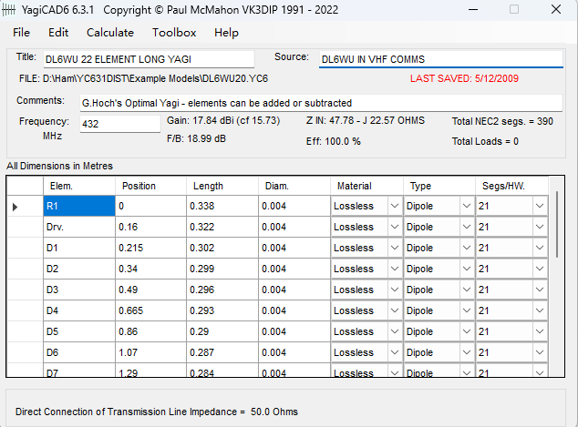
YagiCAD的主界面
下载网址：
https://www.yagicad.com
标题
文件储存位置
仿真频率和在该频率处的增益
八木天线所有单元的尺寸

Slide 4
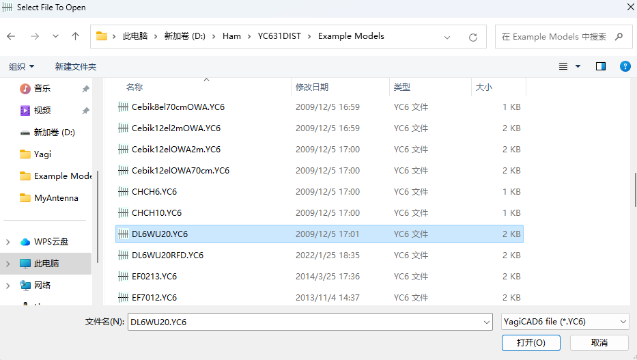
YagiCAD的示例文件夹

Slide 5
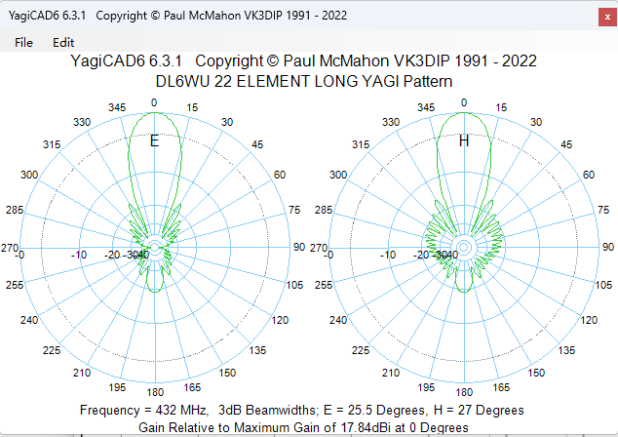
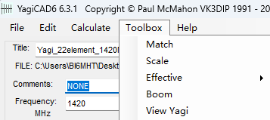
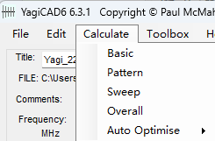
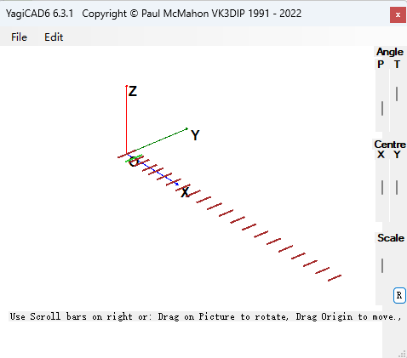
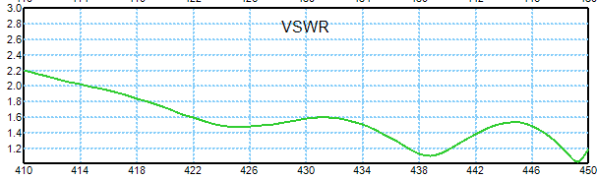
YagiCAD的仿真界面
方向图
3D视图
驻波图
（反射系数）

Slide 6
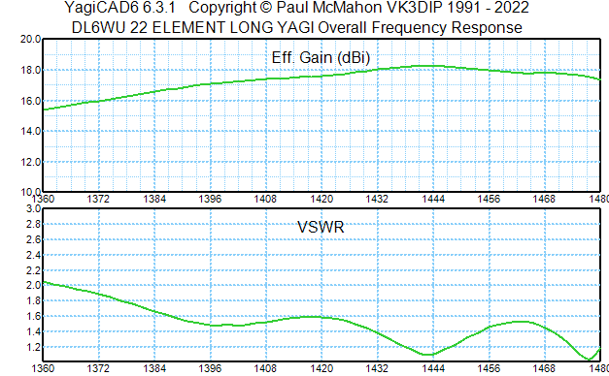
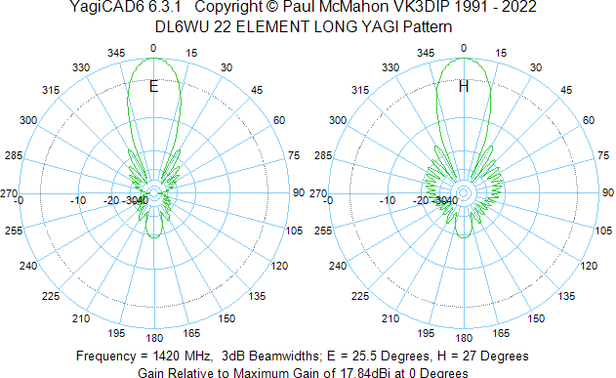
缩放得到的1420MHz天线性能

Slide 7
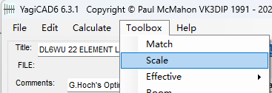
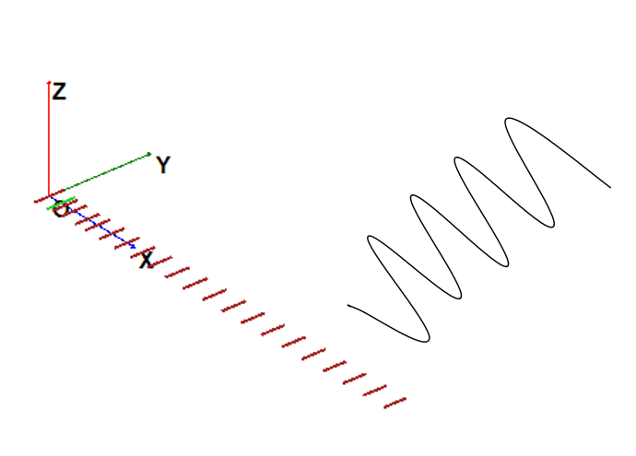
补充1：天线的缩放
可由Toobox->Scale实现
所有物体缩放3倍
60cm波长的电磁波
性能不变
20cm波长的电磁波
30cm*420cm尺寸的八木天线
10cm*140cm尺寸的八木天线

Slide 8
补充2：归一化方向图
-20+17.84
-10+17.84
0+17.84
原方向图减去最大增益17.84dBi

Slide 9
补充3：dBi和dBd的换算
dipole，偶极子
增益(dBi) = 增益(dBd) + 2.15
八木天线的增益为17.82dBi，换算为dBd，则为15.67dBd
15.72dBd， 15.72+2.15=17.87dBi
17.87dBi-2.15=15.72dBd

